Slide 1

▶
YouTube
急上昇ランキング
TOP 5
2026年10月21日
ずんだもんと一緒に見ていくのだ！

Slide 2

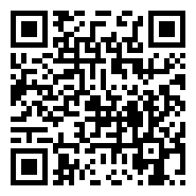
#5
「ただ圧倒される。」不気味すぎる予告編が大流行したA24の新作ドキュメンタリー「…
📺 プク太の世界時事ニュース
👁 31万回 👍 4,848
▲ QRコードで視聴

Slide 3
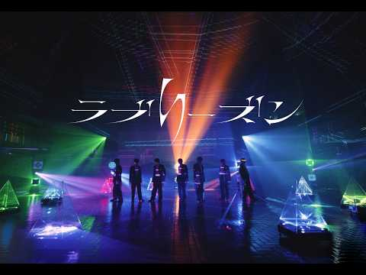
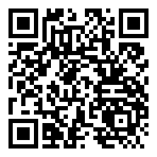
#4
原因は自分にある。「ラブリーズン」Music Video
📺 原因は自分にある。Official
👁 79万回 👍 4万
▲ QRコードで視聴

Slide 4

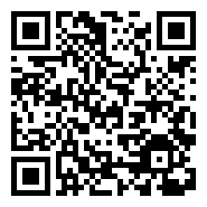
#3
青鬼が17倍速で追いかけてくるクリア不可能の『 超高速青鬼 』
📺 キヨ。
👁 99万回 👍 2万
▲ QRコードで視聴

Slide 5
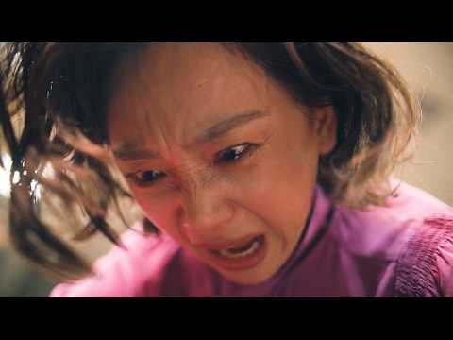
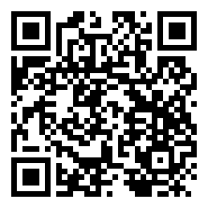
#2
永作博美「私の怒りはこんなもんじゃねぇからな！！！」 映画『あきらめません！』予…
📺 シネマトゥデイ
👁 5万回 👍 225
▲ QRコードで視聴

Slide 6

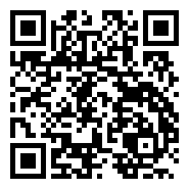
🏆 NO.1 🏆
MAZZEL / Touch -Music Video-
📺 MAZZEL
👁 154万回 👍 5万
▲ QRコードで視聴

Slide 7
以上！
YouTube急上昇
TOP5でした！
チャンネル登録・
いいね！よろしくなのだ🌿
また明日もお楽しみに！

